Slide 1
PRODUCT 2026
외고반장
외국인 고용 운영 업무, AI 반장이 놓치기 전에 먼저 챙깁니다
D-day 리스크를 먼저 보여준다
Next Action을 준비해준다
승인·증빙으로 안전하게 실행하고 남긴다

Slide 2



TEAM
팀 구성
임태나
김현욱
유현희
인력 확보 에이전트
비자 및 서류 에이전트
다국어 컨택 에이전트
WorkforceRequirementAgent CandidateReadinessAgent
VisaRiskSubAgent DocumentPrioritySubAgent
OnboardingSubAgent ReplyInterpreterSubAgent
신규 채용 요청서 · 쿼터 · 후보 준비도 고용허가 절차 근거 검색
D-day · 체류만료 리스크 분석 누락서류 우선순위
다국어 메시지 초안 · 번역 품질 검증 근로자 답장 해석

Slide 3
TABLE OF CONTENTS
발표 목차
01
문제 정의
MARKET · PROBLEM · CUSTOMER · GAP
p.4–6
02
솔루션 & 제품
SOLUTION · PRODUCT
p.7–8
03
아키텍처 · 구조 설계
워크플로우 · 아키텍처 · 에이전트 패턴 · 청킹 전략
p.9–10
04
엔지니어링 — 상세 설계
에이전트 · RAG · 기술스택 · 비용 · 보안
p.11–20
05
Demo
시스템 화면 시연
p.21
06
마무리
Q&A
p.23
외고반장 — 외국인 고용 운영 AI 플랫폼

Slide 4
SECTION
문제와 고객
Problem · Customer · Gap

Slide 5
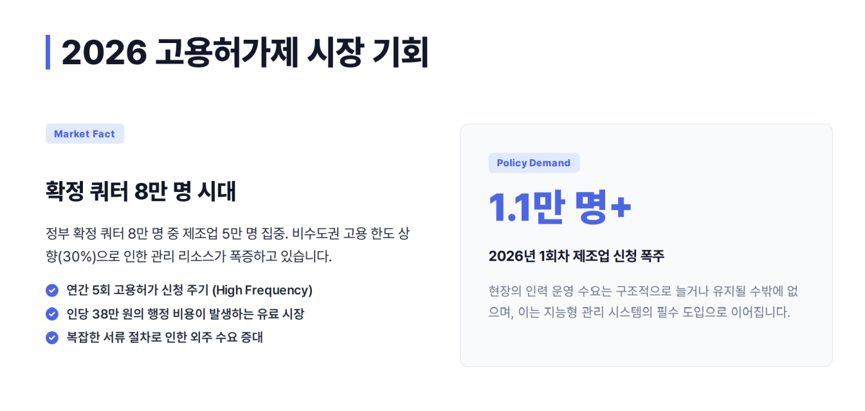

Slide 6
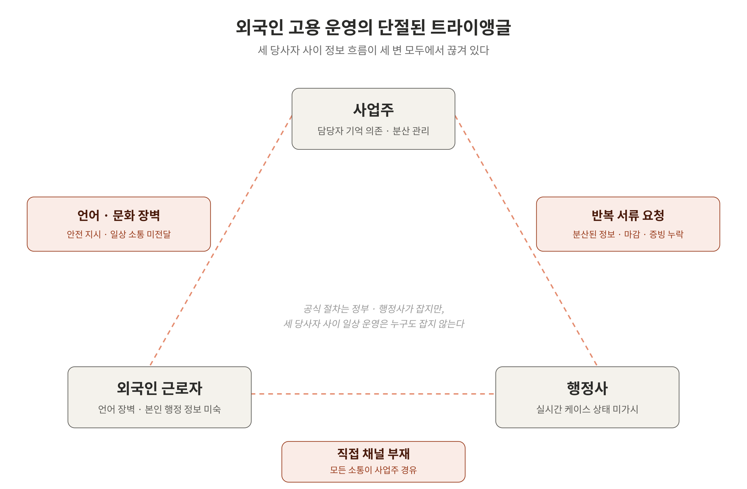
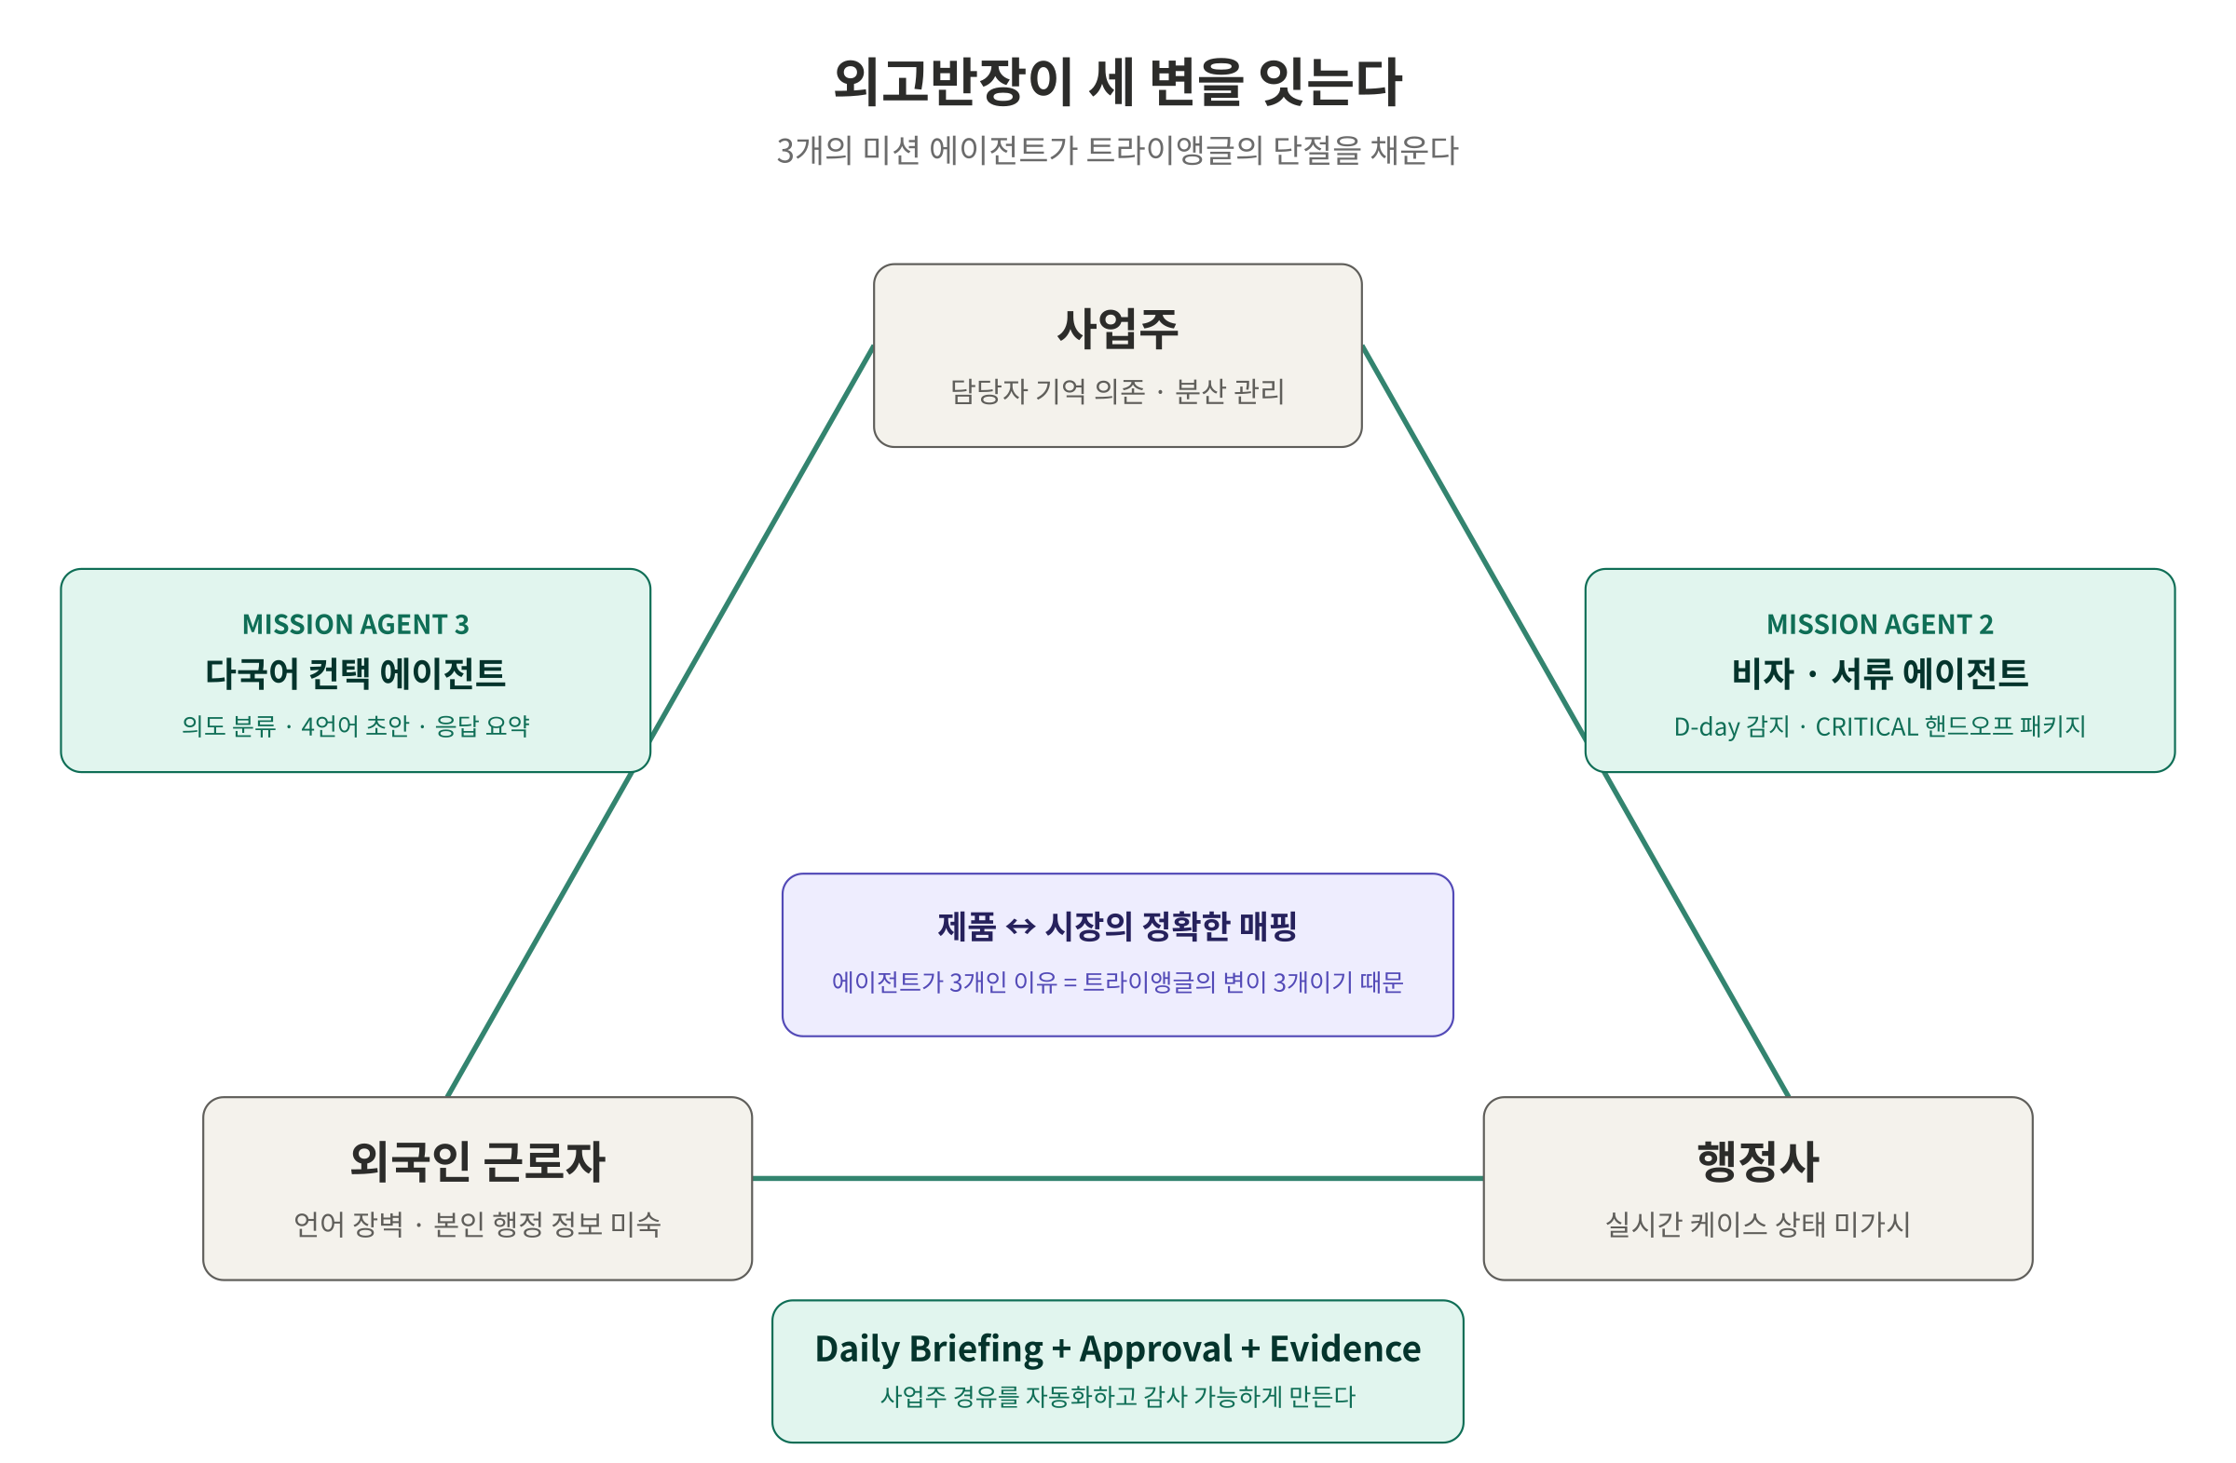
CUSTOMER TRIANGLE
외국인 고용 운영의 단절된 정보 흐름은 채워지지 않는다.

Slide 7
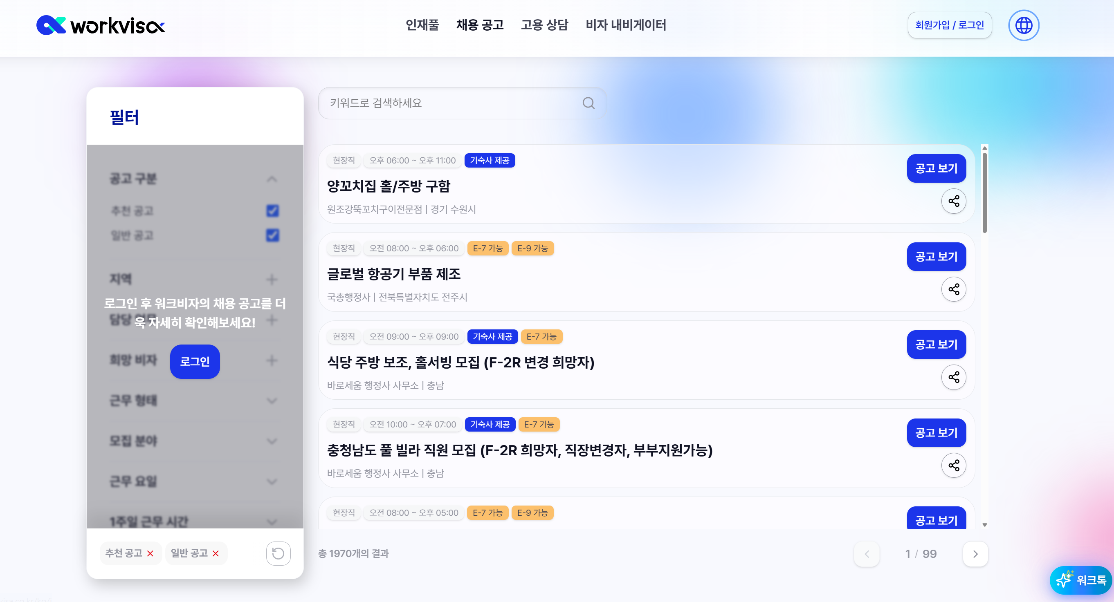
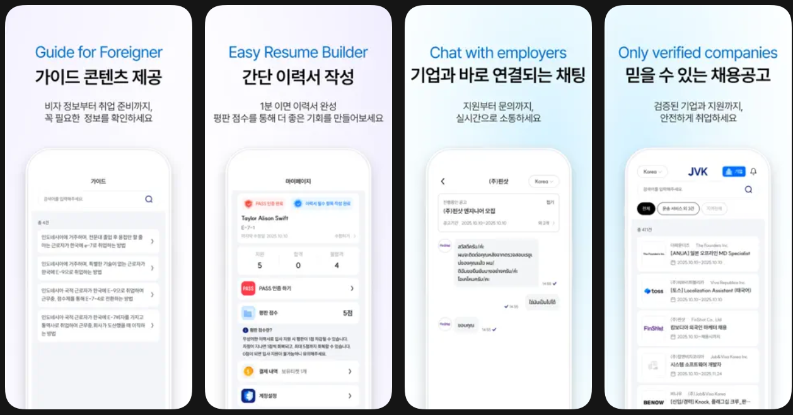
기존 솔루션
인력 알선 및 채용 중심의 플랫폼 서비스

Slide 8

GAP
기존 플레이어는 내부 운영 단계를 채우지 않는다
기존 플레이어
정부 시스템
비어 있는 내부 운영 단계
신청 · 민원
외고반장
행정사
검토 · 대행
?
오늘 누구를 챙겨야 하지?
매일 할일 브리핑 · 누락탐지 승인 · 다음 행동 제안 및 증빙 축적
?
지금 뭘 준비해야 하지?
ERP · HR
근태 · 급여
?
누가 승인해야 하지?
?
무엇을 증빙으로 남겨야 하지?
메신저 · 엑셀
소통 · 저장

Slide 9
SECTION
솔루션 & 주요 기능
Solution & Main feature

Slide 10



SOLUTION
외고반장의 운영 표준화 3요소
오늘 할 일 & 다음 할 일 제시
승인 절차
증빙 이력 로그
오늘·이번 주 리스크와 해야 할 일을 선제적으로 제시
중요한 실행을 승인으로 통제 승인 전 외부 발송 불가
실행 결과를 증빙으로 축적 인수인계·감사·재현 가능
검색이 아니라 Next Action 제안
Human Approval Gate
기록 축적
¹ Evidence-log(증빙 이력 로그, AI·담당자 행위를 시간순 불변 기록)

Slide 11
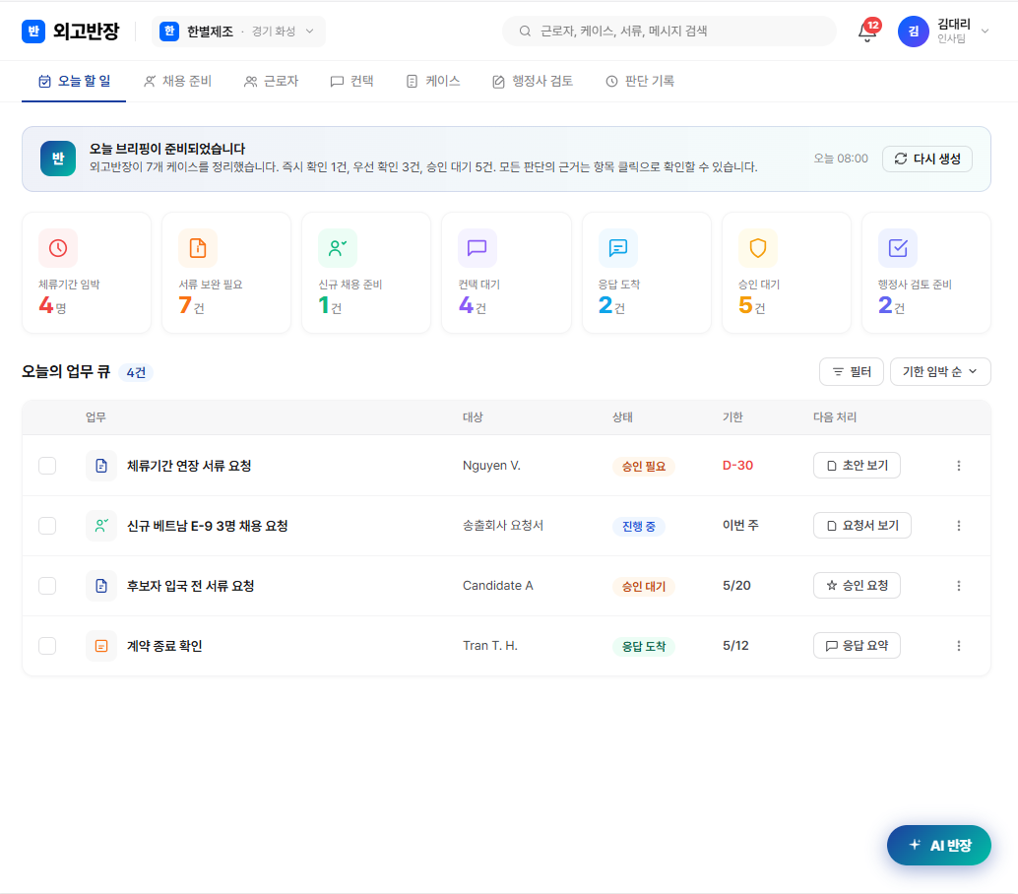
PRODUCT
오늘 할 일이
한 화면에
오늘 할 일 배너
케이스 자동 정리 — 즉시 확인·우선 확인·승인 대기 분류
AI 반장
체류기간 임박·서류 보완·신규 채용·컨택 대기·응답 도착·승인 대기·행정사 검토
다음 할 일 제안
기한 임박순 정렬 — 다음 처리(초안 보기·승인 요청·응답 요약) 바로 실행

Slide 12
SECTION
아키텍처
Architecture · Agent · RAG

Slide 13





ARCHITECTURE - WORKFLOW
모든 케이스의 동일한 5단계 흐름
→
→
→
→
감지
분석
준비
승인
기록
D-day / 필수조건 누락 · 변경
리스크 레벨 이유 · 근거
실행 패키지 메시지 · 서류
승인 전 실행 불가 Human Gate
Evidence Append-only 감사 · 재현 가능

Slide 14
ARCHITECTURE — WORKFLOW
1
입력 검증 · PII 마스킹
입력 채널
User Chat
Daily Briefing Scheduler
Admin Upload
입력
user_message = "체류만료 임박 서류 패키지 조안을 준비해줘"
정규화
normalize_runtime_input() → 언어, 의도 등 구조화
입력 검증 · 필터링 계층
PII
여권번호·외국인등록번호 자동 마스킹 → JSON 미노출 검증
PII Masking · Tenant Scope · Rate Limit
2
Intent Router — 의도 분류
연장
"체류연장 서류 패키지 준비해줘" → visa_agent
Intent Router
의도 분류 (상담·안전·생활·공지) → 미션 결정
근거
"체류기간 연장 공식 근거 찾아줘" → visa_agent (RAG 조문 검색)
3개 미션 에이전트 · 순차 실행
차단
"법적으로 비자 가능 여부 판단해줘" → 🚫 plan blocked, 승인 대기
M1
M2
M3
3
에이전트 실행
Workforce Agent
Visa Document Agent
Multilingual Contact
인력 요건 · 후보 준비도
위험도
체류만료일 × 계약만료일 교차 → risk_level: HIGH (D-14 이내)
D-day · 누락 서류 · 핸드오프
의도 분류 · 다국어 초안
서류
E-9 필수 서류 묶음 (신청서·여권사본·재직증명서)
RULE
RAG
DB TOOLS
출력
비자 에이전트 서류 초안+ 누락 항목 목록 + 우선순위 순위 반환
D-day · 누락 · 충돌탐지
공식 근거 · A/B/E 등급
내부 데이터 · 케이스 상태
4
Approval Gate · Evidence Log
Approval Gate · Human-in-the-Loop
Evidence Log
✕
"정부 포털 자동 제출" / "행정사 자동 전송" → 즉시 차단
판단 근거 · 승인 이력 · 실행 기록
승인
approval_required=True → 담당자 검토·승인 후 전송 허용
외부 발송 · 제출 전 사람이 최종 승인 · pending-first 구조
로그
PII 없는 상태로 DB 저장 · 판단 근거·승인 이력 기록

Slide 15
ENGINEERING — 에이전트 설계
에이전트
인력 확보 에이전트
다국어 연락 에이전트
비자 서류 에이전트
✓
신규 채용 요청서 초안 생성
✓
다국어 메시지 초안 생성
✓
비자 D-day 조회
✓
후보자 준비도 계산
✓
근로자 답장 요약
✓
계약·체류 리스크 판정
✓
쿼터·서류 리스크 탐지
✓
번역 품질 검증
✓
누락 서류 우선순위 분류
서브 에이전트
①
채용 준비 에이전트
①
연락 온보딩 에이전트
①
비자 만료 위험도 분석
지금 사람을 뽑을 수 있는 상태인가? 요청서 초안은?
"다국어 메시지 초안 생성"
"체류 가능 기간 위험도 판단"
① 회사 정보 조회 → ② 채용 가능 여부 확인 → ③ 채용 요청서 초안 자동 작성
RAG 근거 조회 → 메시지 템플릿 → 번역 품질 검토
비자 만료일 × 계약 만료일 교차 분석
→ 맥락 보정(연장 신청 여부)
⚠ 반드시 담당자 승인 후 진행
⚠ 단순 번역 X — 운영 메시지 요건 필수
⚠ 날짜 + 진행 맥락 함께 판단
②
후보자 준비 에이전트
②
답변 해석 에이전트
②
서류 우선순위 에이전트
후보자 중 서류가 갖춰진 사람이 누구인가?
"근로자 답변 구조화"
"다음 단계 필요 서류 순위화"
① 후보자 프로필 조회 → ② 서류 준비 완성도 점수 계산 → ③ 관련 정책 문서 확인
다국어 수신 → 번역+요약 → 상태 업데이트 후보 생성(담당자 검토용)
제출 서류 현황 조회 → 누락 항목 분류 → 우선순위 순위화
⚠ 성실도·이탈 가능성 등 인격 평가는 시스템에서 원천 차단
⚠ 누락 = 진짜 구멍 vs 진행 중인지 맥락 구분 필수
⚠ 답변 ≠ 완료 — 자동 DB 반영 차단

Slide 16
ENGINEERING — RAG 설계
RAG 및 Chunking 전략
인력 확보 에이전트
다국어 연락 에이전트
비자 서류 에이전트
청크 유형
표현 방식
목적/예시
청크 유형
표현 방식
목적/예시
청크 유형
표현 방식
목적/예시
법령
조문 단위
고용허가 관련 조문
법령
조문 단위
통지 의무 조문
법령
조문 단위
체류·취업 관련 조문
절차 안내
단계 단위
내국인 구인노력 → 고용허가 → 계약 체결
절차/안내
단계 단위
HiKorea · 정부24 안내
체류연장 절차
단계 단위
신청 단계와 필요 서류 흐름
다국어 안전/상담
문장/안내 블록
다국어 혼재 보존
비자 유형별 서류
task bundle
E-9 필수 서류 묶음
서식/체크리스트
필드 단위
사업장 정보·제출기한·institutional checklist
메시지 템플릿
template record
purpose + lang + approval_required
상태 계산 입력
structured row
체류만료일·계약종료일·법적 근거
후보자 준비
structured row
여권·EPS·건강검진 상태
근로자 답장
transient input
요약/해석 대상, Evidence Log 저장 안 함
검색 목적: 신규고용·쿼터·고용허가·후보자 서류
검색 목적: 메시지 목적 기반 근거 검색·다국어 안내
검색 목적: 체류연장·제출서류·법적 근거

Slide 17
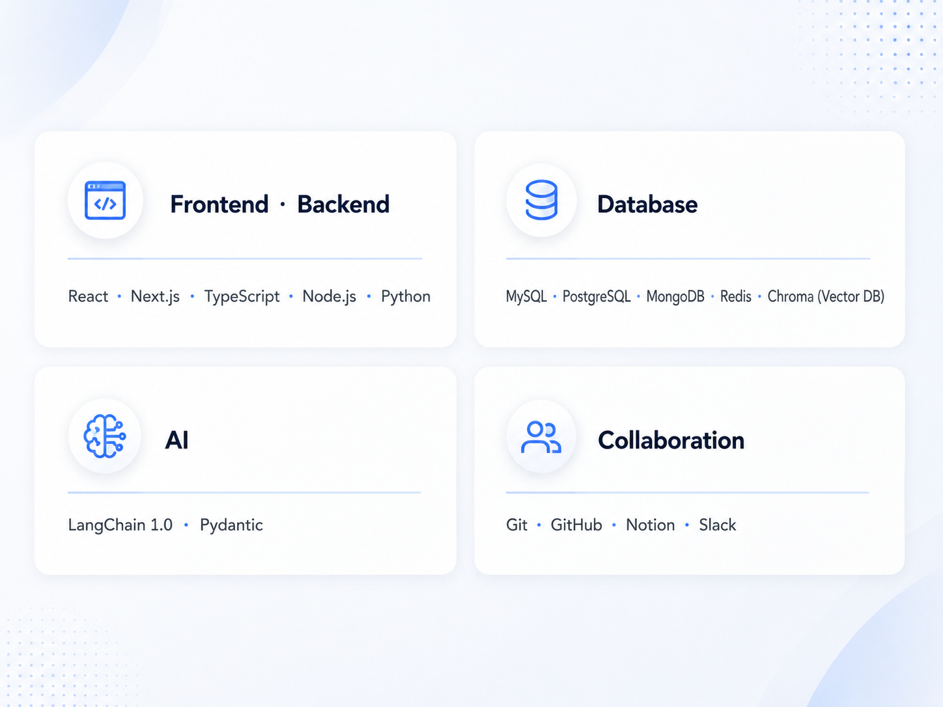
ENGINEERING — 기술 스택
기술 스택
Frontend · Backend
React · Next.js · TypeScript · Node.js · Python
Database
MySQL · PostgreSQL · MongoDB · Redis · Chroma (Vector DB)
AI
LangChain 1.0 · Pydantic
Collaboration
Git · GitHub · Notion · Slack

Slide 18
SECTION
엔지니어링
Indexing · Rate(Token)

Slide 19


ENGINEERING
엔지니어링이 보장해야 하는 2가지
검색 품질
비용
정확한 근거 기반 RAG 파이프라인 라우팅 품질 · 불확실성 처리
운영 가능한 단가 캐싱 · 배치 · 계단식 추론

Slide 20
ENGINEERING — 검색 품질
RAG 파이프라인 · 정답 생성이 아닌 근거 추적
A / B / E 등급만 허용 · 근거 id 필수
근거 수집 시기
공식 문서 등급
답변 ↔ 근거 연결
실패 Fallback
고시·법령 개정 시 즉시 재인덱싱. 지연 시 폐지 업종을 "가능"으로 오답 생성
D등급(상담 사례)·F등급(합성 데이터)은 응답 불가. A·B·E등급만 citation 허용 (법령 등)
모든 응답에 citation_ids 필수. 미첨부 시 시스템 레벨에서 발신 차단
검색 0건이어도 "모름" 반환 금지. 재질문 유도 또는 전문가 에스컬레이션 필수
E-9 허용업종 고시 개정됐는데 기존 chunk 그대로 사용 → "이 업종 가능" 오답 → 개정 즉시 재인덱싱 필요
"후보자 성실해 보이냐" 질문에 D등급 상담사례 매칭 → D등급 응답 포함 불가 → 자동 필터
"체류 연장 기한이 언제야?" 답변에 citation(인용) 없음 → citation_ids 없는 단언 → 시스템 레벨 차단
E-9 허용업종 검색 결과 0건
→ "담당자·행정사에게 업종 코드 확인 후 재질문 권장"으로 에스컬레이션

Slide 21
ENGINEERING — 비용
비용 설계 원칙 — DB vs RAG 결정 구조
DB로 처리 — RAG 불필요
RAG가 필요한 경우
비용 절감 3포인트
현재 상태 질문 → SQL 조회
공식 절차 질문 → 문서 검색
DB/RAG 분리의 실제 효과
"Vu V. 여권 사본 제출했어?"
"E-9 체류기간 연장 시 어떤 서류가 필요해?"
1
불필요한 검색 비용 제거
worker_documents 테이블 직접 조회 — 공식 문서 검색 불필요
출입국법·HiKorea 공식 문서에서 근거 검색 필요
근거가 필요한 질문에만 벡터 검색 사용 — 나머지는 DB 직접 조회
"담당자가 확인해야 할 공식 근거가 뭐야?"
"체류만료까지 며칠 남았어?"
citation_ids 포함한 근거 기반 답변 생성
Rule Base가 날짜 계산 — 벡터 검색 비용 0
2
프롬프트 길이 단축
"고용허가 관련 단계별 기준을 설명해줘"
DB 답변 질문엔 공식 문서를 컨텍스트에 넣지 않음 → LLM 입력 토큰 절감
"서류 누락된 사람 알려줘"
공식 문서 + 내부 근거 문서를 LLM에 주입
DB/브리핑 테이블 기준 조회 — 긴 컨텍스트 미사용
3
재질문·재작업 비용 감소
섞어 처리하면 "DB는 제출 완료 / RAG는 누락" 충돌 발생 → 분리로 안정성 확보
→ DB가 정답인 질문에 RAG를 쓰면 불필요한 벡터 검색 비용 + LLM 토큰 낭비
→ 근거 필요 질문에만 RAG 사용 — 불필요한 검색 차단이 핵심

Slide 22
DEMO — View
데모 영상 시연

Slide 23
Q&A

